Slide 1
2017年MEM第7组第一天成果汇报
第7组全体小伙伴

Slide 2
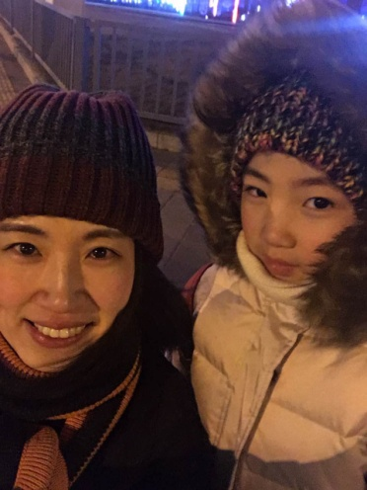
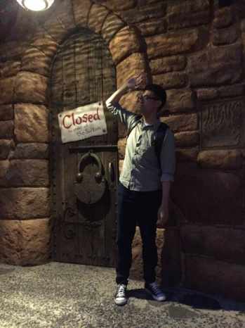
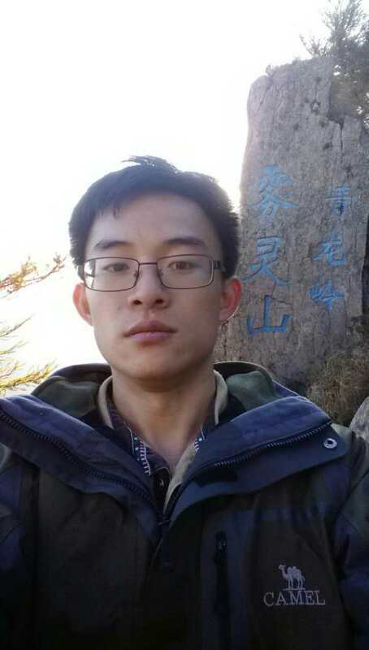
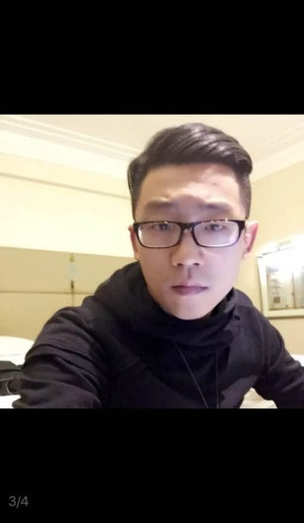
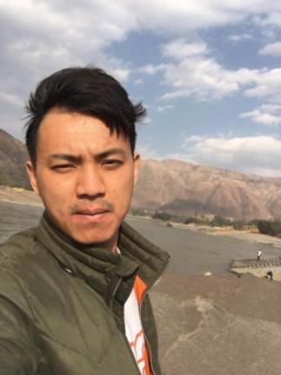
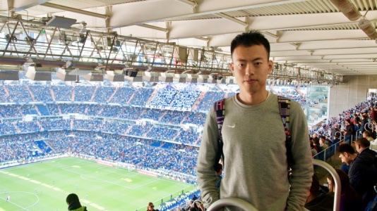
小组建设
熟悉彼此，建立关系
组内讨论，确定目标
确定职责，协同合作
行动统一，
步一致调

Slide 3

目录
1
课程学习简述
2
学院手册修订
学习成果
3
班级宪章修订
4
完成小组主页

Slide 4

课程学习内容
钱俊雯老师
学习并充分利用图书馆资源
顾学雍老师
探索思维导向
A\B小组辩论快速了解并掌握社群画布、合弄制
学习社群画布和合弄制宪章，运用两种思维解决实际问题。
学习逻辑模型
学习运用wiki系统
学习控制器Github
卢达溶老师
探究清华-重新定义大学，树立正确的方法论和价值观
系统思维、设计思维、计算思维；在不变中求变，在变中求不变
殷建松老师
认识自己，通过Standout优势测试，形成个人报告，给出职业建议。

Slide 5
社群画布
1.目标 why，为什么这个社群要存在？
2. 成员身份 who，这个社群为谁设立？
3.价值观 what，作为一个社群，对我们
来说什么最重要？
4.成功定义，社群怎么定义成功？
5.品牌，社群对外怎么表达自己？

Slide 6
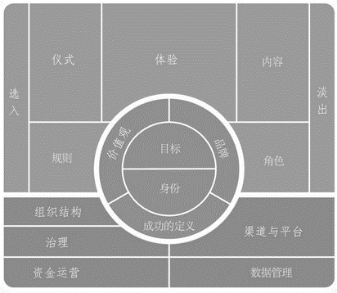
社群画布
输出社群画布PPT
社群画布有
3 部分
身份 体验 结构
他们依次被分割成
17个主题

Slide 7
合弄制宪章
解决冲突
感知
反馈
调整
决策

Slide 8
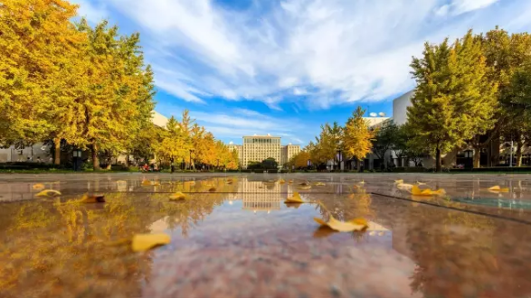
班级宪章修订
清华大学MEM宪章修订

Slide 9
学员手册
学员手册修订word.

Slide 10

小组主页
小组主页.

Slide 11
Thank you!

